Slide 1

다원 E&C 매입 매출 관리 시스템
융합소프트웨어 개발자 양성과정 1차 개인프로젝트
2017.11.21 윤 민 선

Slide 2
목차
1.
개발목적
2.
요구사항
3.
개발일정
4.
개발환경
5.
DB 구조
6.
프로그램 구조
7.
UI 설명
8.
후기

Slide 3
1. 개발목적
2. 요구사항
3. 개발일정
4. 개발환경
5. DB 구조
6. 프로그램 구조
7. UI 설명
8. 후기
목적
DB와 UI를 이용하여 기존에 사용하던 엑셀형식을 대체하여
필요한 정보를 쉽고 효율적으로 관리하는 맞춤형 시스템 개발
목적
목표
다원건설의 형식에 맞게 정확하고 쉬운 맞춤형 시스템 구축
배운 기술들을 활용하여 탄탄한 시스템 구축
목표

Slide 4
1. 개발목적
2. 요구사항
3. 개발일정
4. 개발환경
5. DB 구조
6. 프로그램 구조
7. UI 설명
8. 후기
시중에 사용되는 회계 프로그램을 사용하고 싶은데 회사 양식과 달라 사용하기 힘들어요!
합계금액 확인을 하고 싶어요!
날짜별 검색을 하고 싶어요!
매출과 매입을
월별로 비교하고
싶어요!
키워드를 검색
하고 싶어요!

Slide 5
1. 개발목적
2. 요구사항
3. 개발일정
4. 개발환경
5. DB 구조
6. 프로그램 구조
7. UI 설명
8. 후기
11월 1일 수 | 11월 2일 목 | 11월 3일 금 | 11월 4일 토 | 11월 5일 일 | 11월 6일 월 | 11월 7일 화
▶ 자료조사 ▶ 컨텐츠 선정 | ▶ Project 계획서 작성 ▶ 요구사항 분석 ▶ 데이터 모델링 작성 | ▶ View 작성 매출 총괄표 ▶ Model 작성 SalesVO (매출총) | ▶ View 추가 작성 버튼 추가 ▶ Controller 작성 버튼 기능 구현 (버튼 On,Off) (매출총) | ▶ Controller 작성 버튼기능 구현 계산,등록,수정 ▶ DB 테이블 작성 (매출총) | ▶ Controller 작성 버튼 기능 구현 초기화, 재입력초기화, 전체목록,삭제 (매출총) | ▶ Controller 작성 SalesDAO 버튼 기능 구현 조회 (매출총)
11월 8일 수 | 11월 9일 목 | 11월 10일 금 | 11월 11일 토 | 11월 12일 일 | 11월 13일 월 | 11월 14일 화
▶ Controller 작성 SalesDAO 커리문 작성 (매출총) | ▶ Sales 마무리 (매출총) | ▶ View 작성 매입 총괄표 ▶ Model 작성 PurchaseVO (매입총) | ▶ View 추가 작성 버튼 추가 ▶ Controller작성 버튼 기능 구현 (버튼 On,Off) (매입총) | ▶ Controller 작성 버튼기능 전체구현 ▶ DB 테이블 작성 (매입총) | ▶ Controller 작성 PurchaseDAO 커리문 작성 (매입총) | ▶Purchase마무리 (매출총)
11월 15일 수 | 11월 16일 목 | 11월 17일 금 | 11월 18일 토 | 11월 19일 일 | 11월 20일 월 | 11월 21일 화
▶ 문서출력 엑셀,PDF 형식 파일출력 (매입,매출) | ▶ BarChart구현 월별 매입매출 비교 차트 | 전체 기능 테스트 | PPT 작성 | PPT 작성 | PPT 작성 | 발표

Slide 6
1. 개발목적
2. 요구사항
3. 개발일정
4. 개발환경
5. DB 구조
6. 프로그램 구조
7. UI 설명
8. 후기
개발도구
Eclipse for java Neon.2,
SQL Developer 17.3.0
DBMS
설계 틀
Oracle 11g 17.3.0
Erwin Data Modeler7.3.0.1
운영체제
Windows 7 K 64bit
UML

StarUML 2.8.0



개발언어
문서화
Java FX 8,
JDK 1.8.0_111(Java SE 8u111)
Microsoft Excel 2007,
Microsoft Power Point 2007

Slide 7
5. DB 구조
(개체 관계도)
1. 개발목적
2. 요구사항
3. 개발일정
4. 개발환경
6. 프로그램 구조
7. UI 설명
8. 후기
SALES
PURCHASE
매출
번호
발급
일자
사업자
등록
번호
업체명
매입
번호
발급
일자
사업자
등록
번호
업체명
대표자
공급
가액
세액
합계
금액
대표자
공급
가액
세액
합계
금액
품명
현장명
수금액
미수금
품명
현장명
거래
계좌
예금주
수금
예정일
연락처
비고
1차
날짜
은행
지급
금액
미지급금액
지급
예정일
1차
결제
계좌
1차
입금액
2차
날짜
2차
결제
계좌
여부
연락처
비고
1차
날짜
2차
입금액
3차 날짜
3차
결제
계좌
3차
입금액
1차
결제
계좌
1차
입금액
2차
날짜
2차
결제
계좌
4차
날짜
4차
결제
계좌
4차
입금액
5차
날짜
2차
입금액
3차
날짜
3차
결제
계좌
3차
입금액
5차
결제
계좌
5차입금액
6차
날짜
6차
결제
계좌
4차
날짜
4차
결제
계좌
4차
입금액
5차
날짜
6차
입금액
7차
날짜
7차
결제
계좌
7차
입금액
5차
결제
계좌
5차
입금액
6차
날짜
6차
결제
계좌
6차
입금액
7차
날짜
7차
결제
계좌
7차
입금액
구분

Slide 8
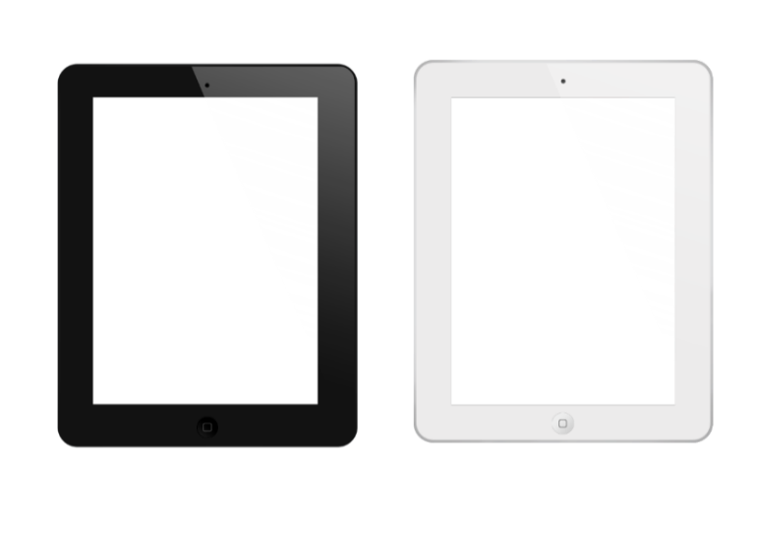
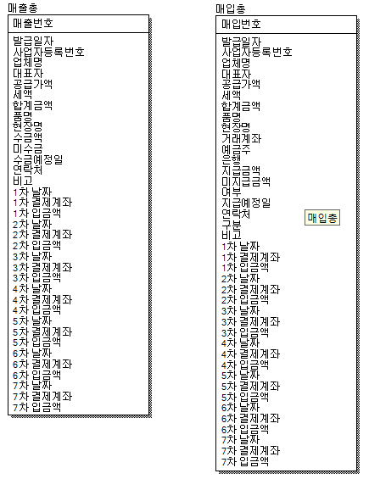
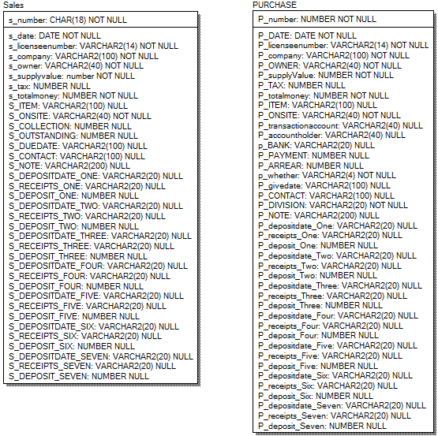
5. DB 구조
(테이블 설계)
1. 개발목적
2. 요구사항
3. 개발일정
4. 개발환경
6. 프로그램 구조
7. UI 설명
8. 후기
LOGECAL
PHYSICAL

Slide 9
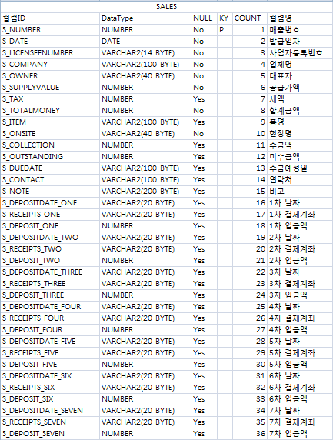
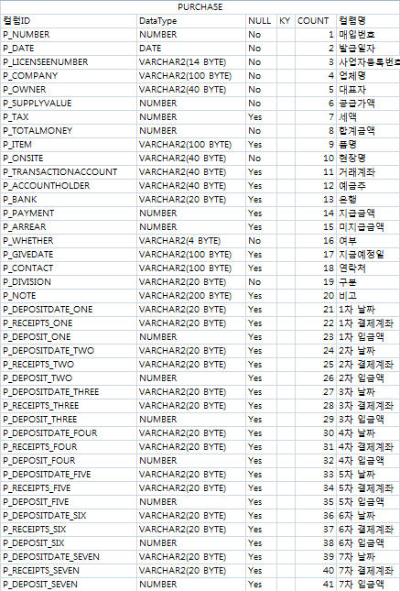
5. DB 구조
(테이블 명세서)
1. 개발목적
2. 요구사항
3. 개발일정
4. 개발환경
6. 프로그램 구조
7. UI 설명
8. 후기
SALES
PURCHASE

Slide 10
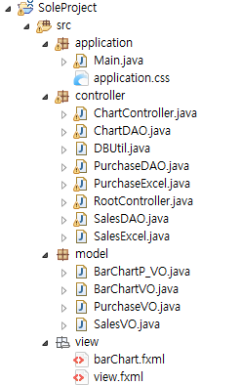
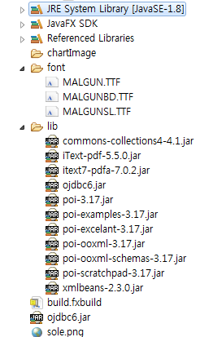
6. 프로그램 구조
1. 개발목적
2. 요구사항
3. 개발일정
4. 개발환경
5. DB 구조
7. UI 설명
8. 후기
Project Story Board
Model View Controller
조회
등록
매출총
수정
매입총
삭제

Slide 11
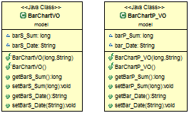
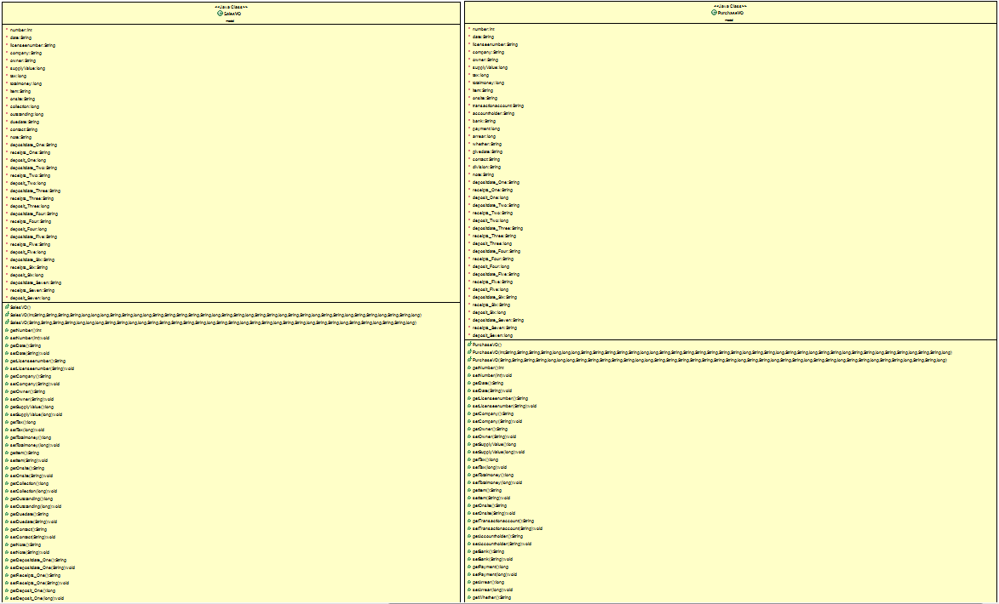
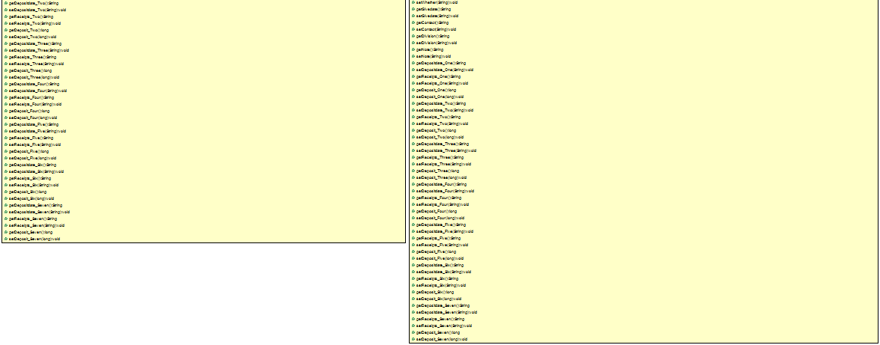
6. 프로그램 구조
(Model)
1. 개발목적
2. 요구사항
3. 개발일정
4. 개발환경
5. DB 구조
7. UI 설명
8. 후기
SalesVO
PurchaseVO

Slide 12
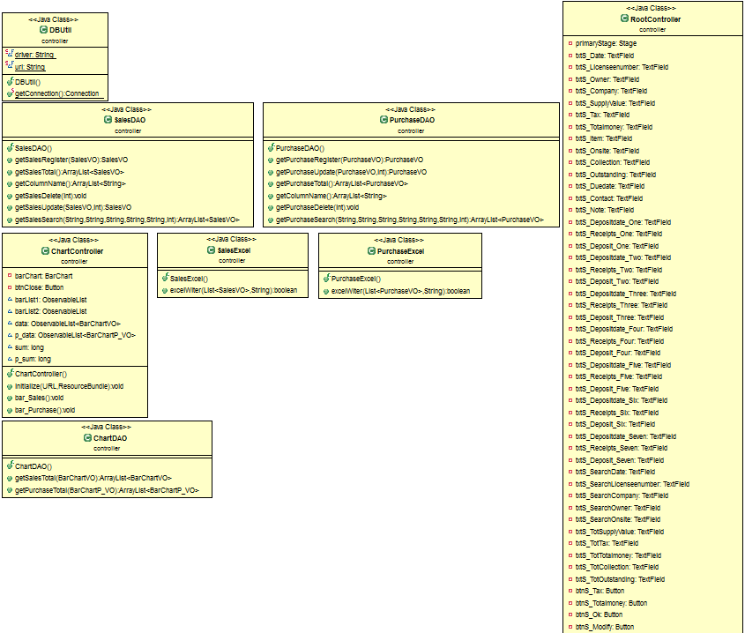
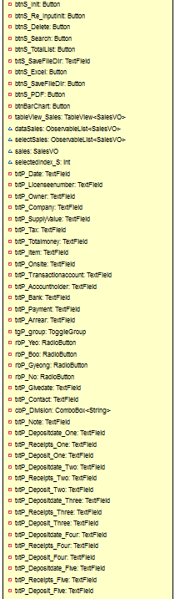
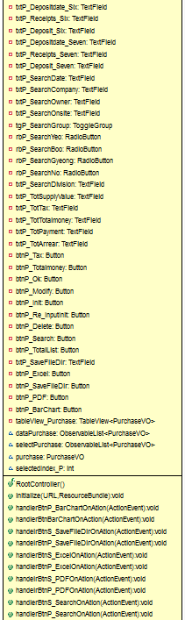

6. 프로그램 구조
(Controller)
1. 개발목적
2. 요구사항
3. 개발일정
4. 개발환경
5. DB 구조
7. UI 설명
8. 후기

Slide 13
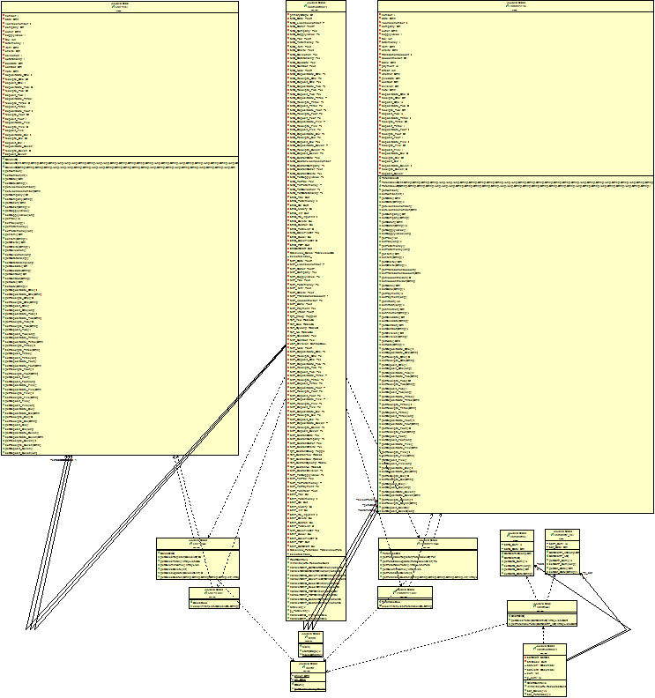
6. 프로그램 구조
(전체)
1. 개발목적
2. 요구사항
3. 개발일정
4. 개발환경
5. DB 구조
7. UI 설명
8. 후기

Slide 14
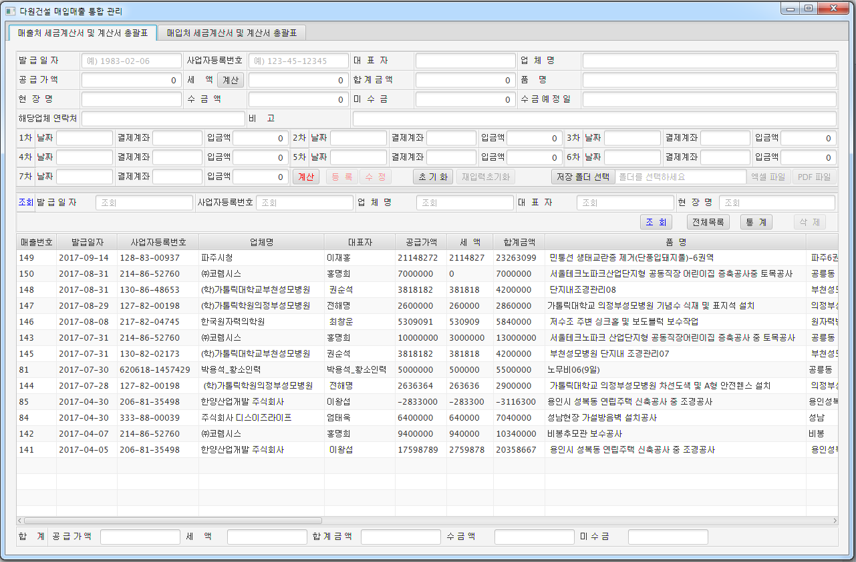
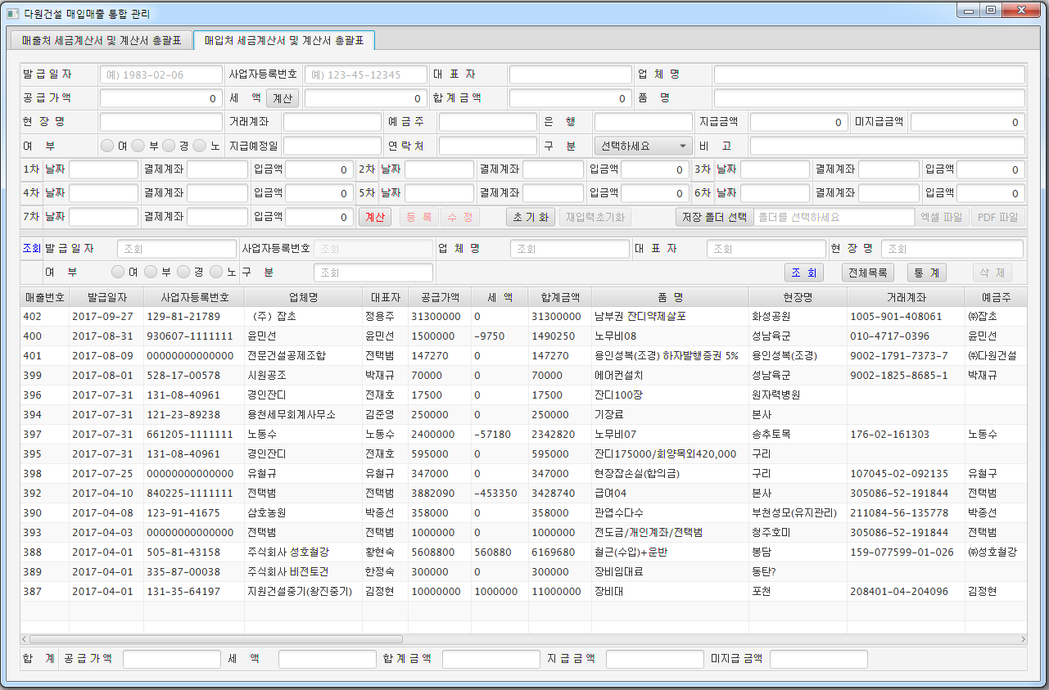
다원건설 매입매출 통합 관리
7. UI 설명
1. 개발목적
2. 요구사항
3. 개발일정
4. 개발환경
5. DB 구조
6. 프로그램 구조
8. 후기
매출처 세금계산서 및 계산서 총괄표
매입처 세금계산서 및 계산서 총괄표

Slide 15
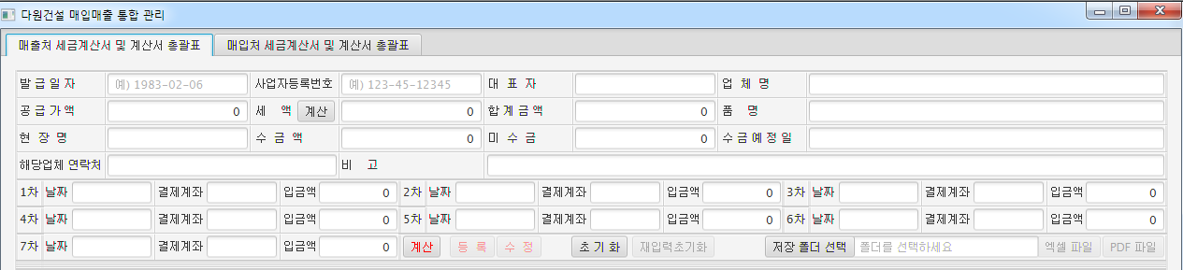
매출 총괄표 기능 설명
7. UI 설명
(매출계산서)
1. 개발목적
2. 요구사항
3. 개발일정
4. 개발환경
5. DB 구조
6. 프로그램 구조
8. 후기
1
2
3
3
3
3
1
2
3
발급일자
사업자등록번호
금액
요구사항) 수기 입력 형식.
자릿수는 11자릿수 제한이다.
초기 입력엔 문자가 들어갈 수 없다.
(-)포함 12자릿수 이다.
초기 입력엔 문자가 들어갈 수 없다.
자릿수 제한은 없다.
문자가 들어갈 수 없다.

Slide 16
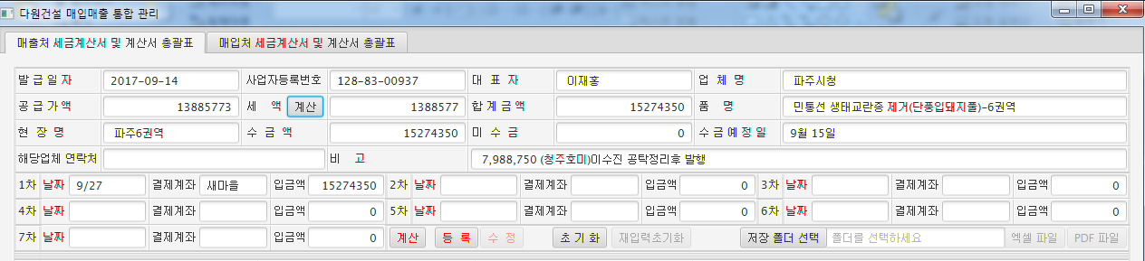
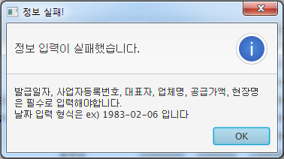
매출 총괄표 기능 설명
7. UI 설명
(매출계산서)
1. 개발목적
2. 요구사항
3. 개발일정
4. 개발환경
5. DB 구조
6. 프로그램 구조
8. 후기
1
2
3
4
1
2
3
4
세액 계산
등록 계산
등록
수정
공급가액의 기본 10%
세액이 없을 경우를 계산하여 수기입력도 가능하다.
공급가액 + 세액 = 합계금액
1차~7차 입금액 += 수금액
합계금액 - 수금액 = 미수금
등록시 등록버튼 ON
수정시 수정버튼 ON
발급일자, 사업자등록번호, 대표자, 업체명, 현장명 은 필수 입력사항이다.
나머지는 선택에 따라 입력한다.
정보 선택시 ON
모든 정보는 수정이 가능하다. 필수입력조건은 지켜야 한다.

Slide 17
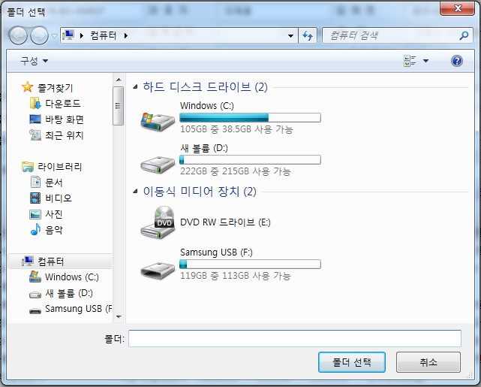
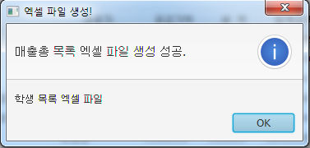
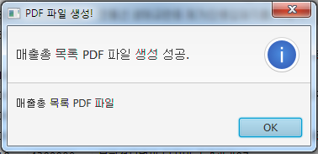

매출 총괄표 기능 설명
7. UI 설명
(매출계산서)
1. 개발목적
2. 요구사항
3. 개발일정
4. 개발환경
5. DB 구조
6. 프로그램 구조
8. 후기
1
2
3
4
1
2
3
4
초기화
재입력초기화
저장 폴더 선택
엑셀 ,PDF 파일
프로그램을 처음 실행시키는 초기상태로 돌아간다.
업체 선택시 ON
같은 회사를 재등록 할 때 사용된다.
수정버튼 대신 등록버튼을 ON시킨다.
파일을 저장할 폴더 경로를 선택한다.
폴더 경로를 지정시 ON
매출에 대한 정보가 출력이 가능하다.

Slide 18
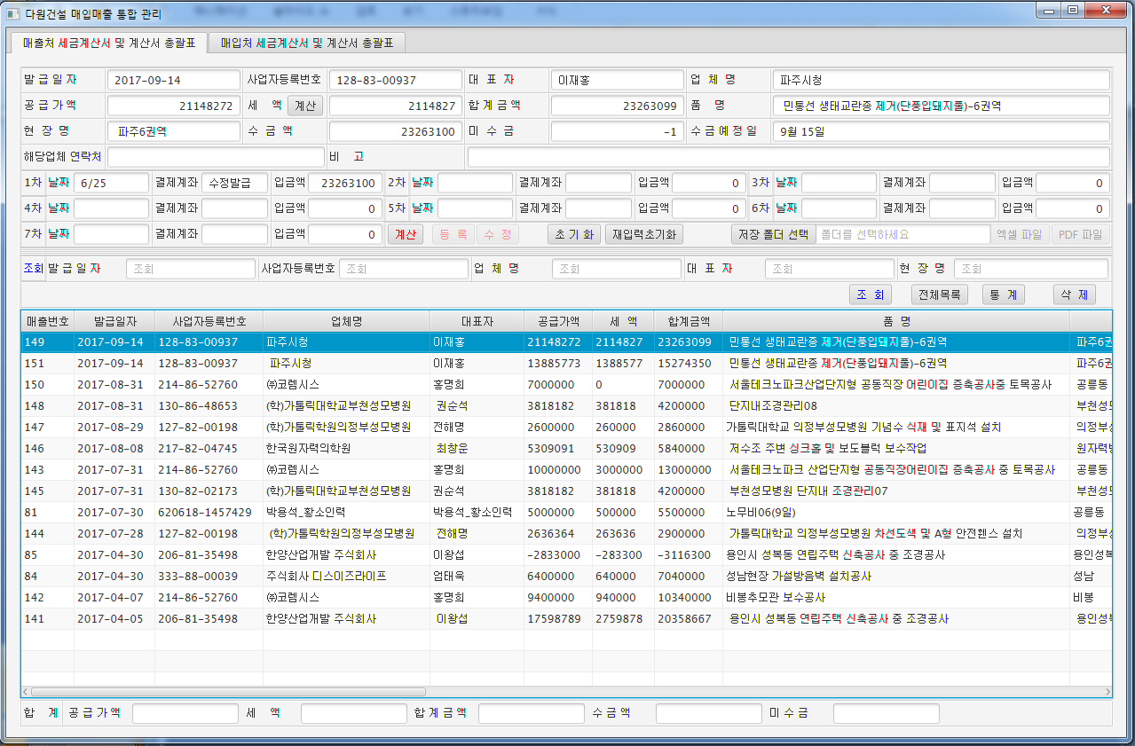
매출 총괄표 기능 설명
7. UI 설명
(매출계산서)
1. 개발목적
2. 요구사항
3. 개발일정
4. 개발환경
5. DB 구조
6. 프로그램 구조
8. 후기
1
1
2
3
4
정보 선택
조회
통계
삭제
선택한 정보의
모든 정보는 빈칸에 입력된다.
5가지 항목을 이용 세밀한 조회까지도 가능하다.
조회의 값은 합계에 나타낸다.
각 월별로 매입과 매출을 비교한다.
정보를 선택시 ON
잘못된 정보를
지울 수 있다.

Slide 19
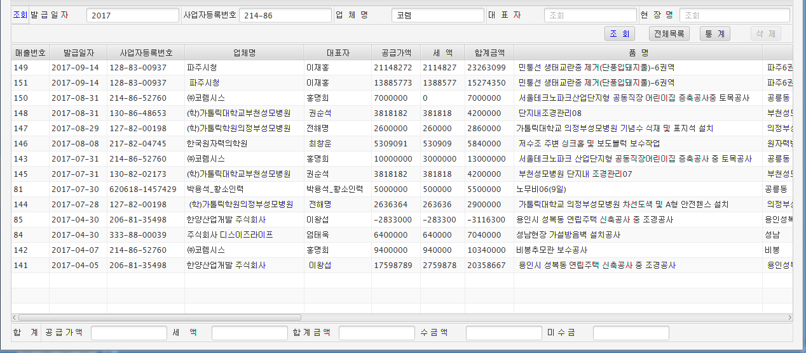
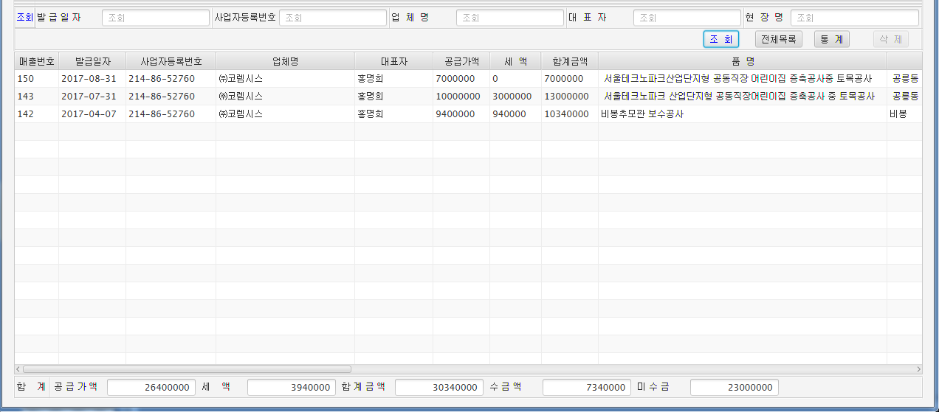
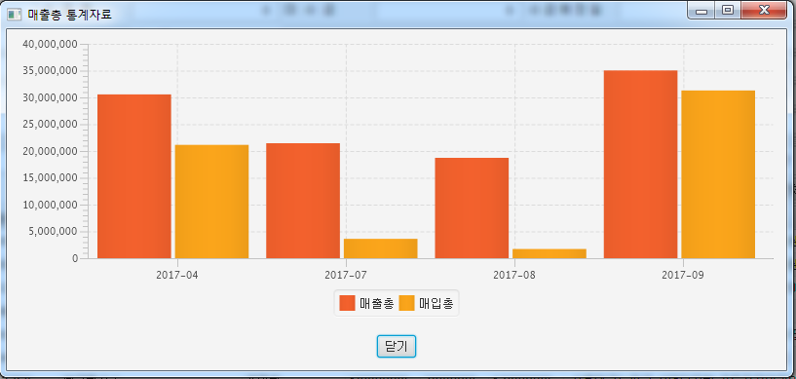
매출 총괄표 기능 설명
7. UI 설명
(매출계산서)
1. 개발목적
2. 요구사항
3. 개발일정
4. 개발환경
5. DB 구조
6. 프로그램 구조
8. 후기
2
1
2
3
4
정보 선택
조회
통계
삭제
선택한 정보의
모든 정보는 빈칸에 입력된다.
5가지 항목을 이용 세밀한 조회까지도 가능하다.
조회의 값은 합계에 나타낸다.
각 월별로 매입과 매출을 비교한다.
정보를 선택시 ON
잘못된 정보를
지울 수 있다.

Slide 20
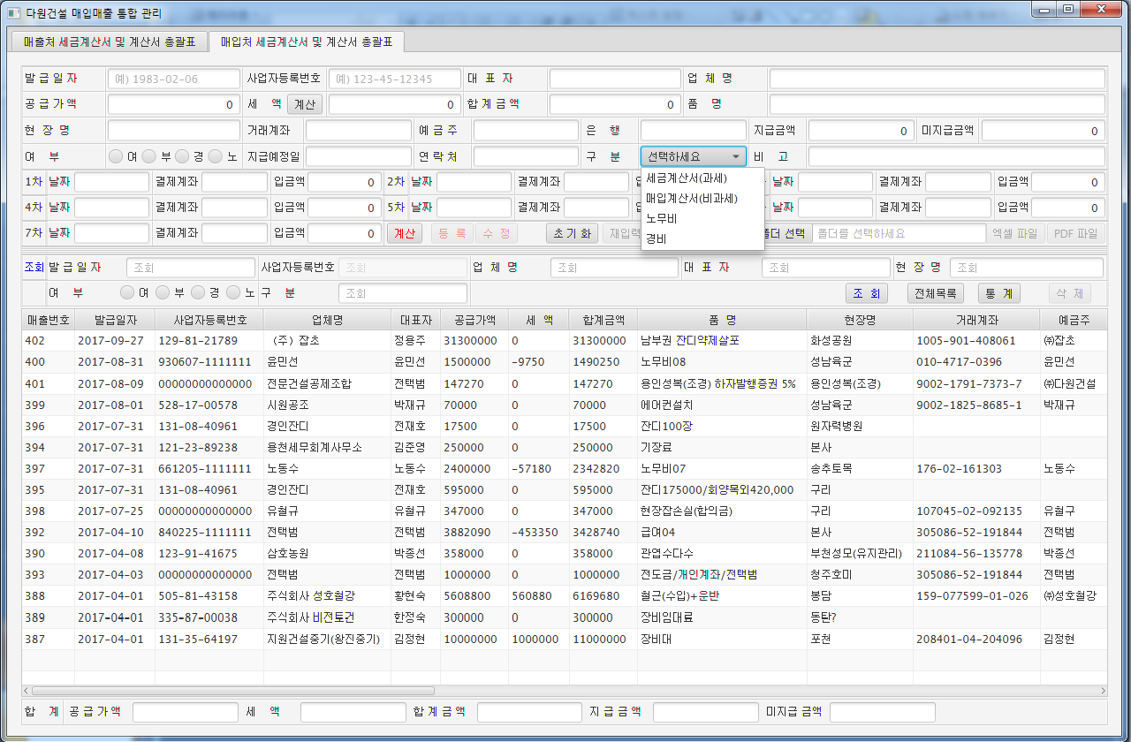
7. UI 설명
(매입계산서)
1. 개발목적
2. 요구사항
3. 개발일정
4. 개발환경
5. DB 구조
6. 프로그램 구조
8. 후기
매입 총괄표
기능 추가사항
여부 와 구분
매출과 다르게 매입 계산서는 분류가 다양하므로
여부와 구분 기능을 추가했다.
조회
매입 총괄표에 조회 항목은 6개이며 다양한 분류를
세밀히 검색이 가능하다.

Slide 21
1. 개발목적
2. 요구사항
3. 개발일정
4. 개발환경
5. DB 구조
6. 프로그램 구조
7. UI 설명
8. 후기
프로젝트를 시작하는 날엔 이게 정말 나 혼자 구현이 가능할까 했지만
하나하나 진행해보니 자신감이 붙고 빠져들게 되었다.
배운 내용을 가지고 나만의 프로그램을 만들어내서 뿌듯하다.
사용자가 편리하게 사용하기 위해선 요구사항과 프로그램 설계를 탄탄하게
설계해야만 구현이 쉽고 사용자도 원하는 대로 프로그램이 나온다.
세부기능을 구현 할 때 어려움이 많았다. 공부를 더 세밀히 해야 세부기능에서
막히는 시간을 줄일 수 있고 응용 할 때 수월하다 는걸 알았다.
프로그램 양성과정을 시작한지 3달이 되어간다. 3개월 안에 이런 프로그램을
개발 할 수 있다는 것이 놀랍고 흥미를 부여해주신 교수님께 감사하다.

Slide 22
Q & A

Slide 23
Thank You For Listening

